Slide 1
طرائق التعلم الحركي جدولة التمرين محاضرة مقدمة من قبل أ.د منى عبد الستار هاشم الى طلبة المرحلة الثالثة لكلية التربية البدنية وعلوم الرياضة

Slide 2
طرائق التعلم الحركي(جدولة التمرين)
ان الاختلافات الكبيرة في المهارات الحركية في عموم الالعاب قد اوجدت طرقا مختلفة لتعلم المهارات وهي:-
اولا: التمرين العشوائي والمتسلسل.
ثانيا: التمرين الثابت والمتغير.
ثالثا: التمرين المكثف والموزع .
رابعا: التمرين الكلي والجزئي.
خامسا: التمرين الذهني.
سادسا: التعليم الأتقاني.

Slide 3
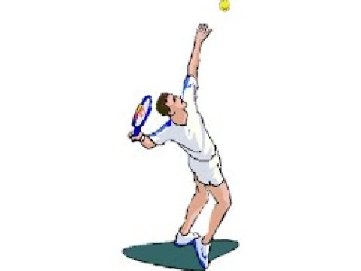
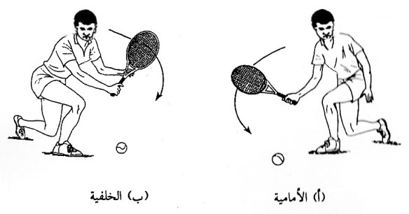
التمرين العشوائي والمتسلسل
التمرين العشوائي :هو التدريب على اكثر من مهارة في الوحدة التعليمية الواحدة.
مثال : يقوم مدرب التنس بتعليم الارسال والضربة الامامية والخلفية في الوحدة التعليمية الواحدة.
التمرين المتسلسل: هو التدريب على المهارة الاولى وبتكرارات محددة وعند تعلم هذه المهارة سوف ينتقل المدرب الى تعليم المهارة الاخرى

Slide 4
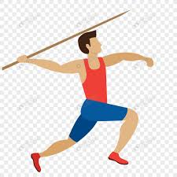
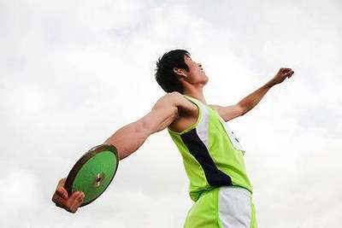
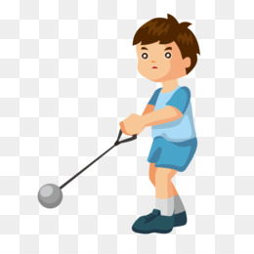
الفرضيات التي تدعم التدريب العشوائي
هناك فرضيتان تدعمان التدريب العشوائي هما:-
فرضية التكبير او التوسيع.
فرضية النسيان.
متى نعطي التدريب المتسلسل ؟
اذا كان الهدف من التدريب هو التأكيد على الاداء وبدون تغيير ظروف المهارة او تغيير من مهارة الى اخرى وهذا يعني الثبات في المحيط (المهارة المغلقة ) كما في العاب الساحة والميدان

Slide 5
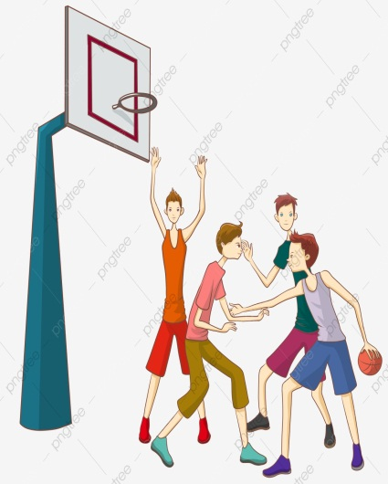
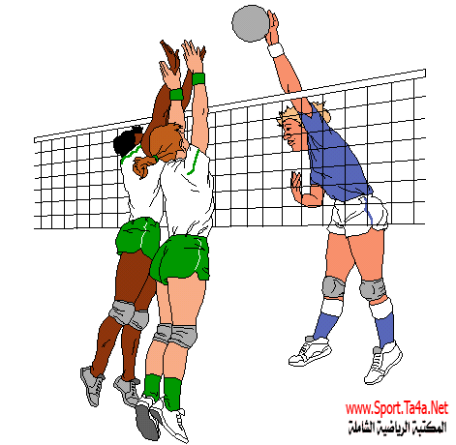
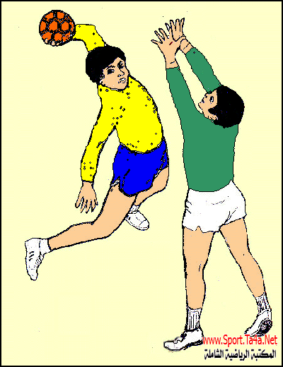
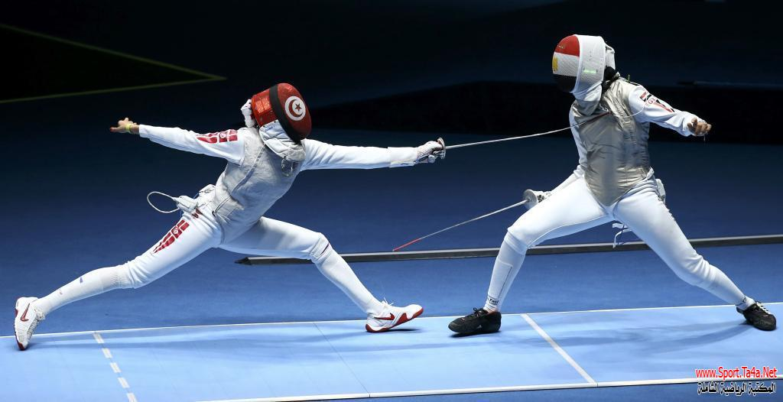
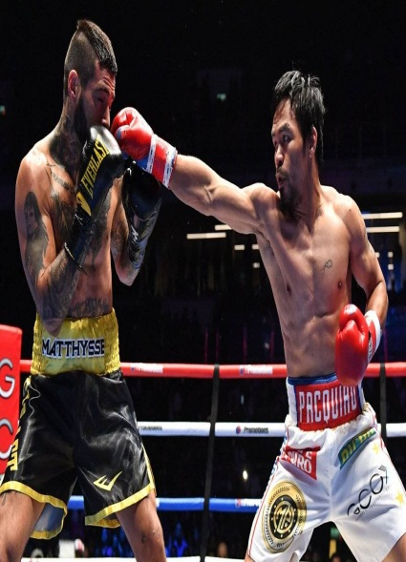
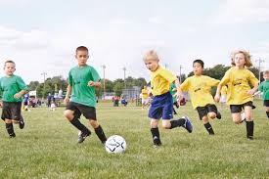
متى نعطي التدريب العشوائي ؟
في الالعاب والمهارات المفتوحة فان طبيعة الاداء المتغير والذي يحدث في الكرة الطائرة والسلة والقدم وكرة اليد والتنس الارضي والمصارعة والملاكمة يحتم استخدام التدريب العشوائي, لان المتعلم سوف يتعلم الى جانب تعلم المهارات كيفية تحويل الانتباه والتركيز وتهيئة برامج حركية سريعة لغرض مواجهه تغيير المواقف اثناء اللعب

Slide 6
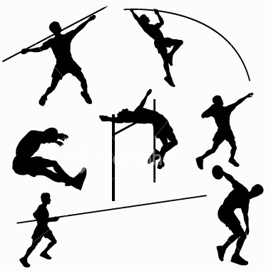
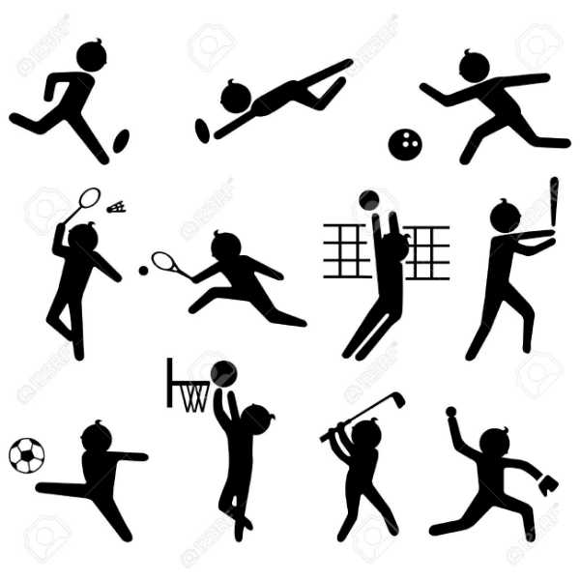
التمرين الثابت والمتغير
التمرين الثابت : يعني التكرارات المتعاقبة لأداء وتنفيذ ثابت حيث يخضع لمتغير واحد في الوحدة التعليمية الواحدة , ويستخدم في تدريب المهارات المغلقة .
التمرين المتغير :يعني اداء المهارة بكل اشكالها حيث يتطلب من المتعلم التهيؤ لاستقبال الظروف المتغيرة والتحرك على اساس هذا التغير, ويستخدم في تدريب المهارات المفتوحة

Slide 7
التمرين المكثف والموزع
ان المبدأ الذي يحدد التدريب المكثف والموزع هو فترات الراحة بين التكرارات.
التدريب المكثف : يعني وجود تكرارات وبدون وقت راحة او اوقات راحة قصيرة بين مجاميع التكرارات .
التدريب الموزع : يعني توزيع فترات الراحة بين التكرارات او بين مجاميع التكرارات.
ان تحديد نوع التدريب يعتمد على ما يلي:-
1-حجم الاداء.
2-كلما كان الاداء عالي يحتاج الى توافق عالي.
3-التعب .
4-اذا كانت المهارة سهلة .
5- اذا كانت فترات الراحة قليلة جدا .

Slide 8
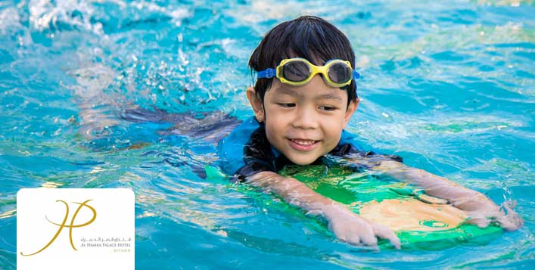
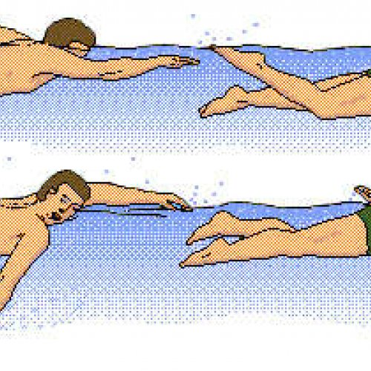
التمرين الكلي والجزئي
هذا النوع من التدريب يعتمد على تجزئة المهارة لغرض تسهيل عملية التدريب عليها .
التمرين الكلي :هو تدريب المهارة
كاملة وبدون تجزئة , كما في الضرب الساحق بالكرة الطائرة ورمي المطرقة .
التمرين الجزئي : وهو تجزئة المهارة لتسهيل عملية تعلمها , مثل مهارات السباحة ورمي الرمح.

Slide 9
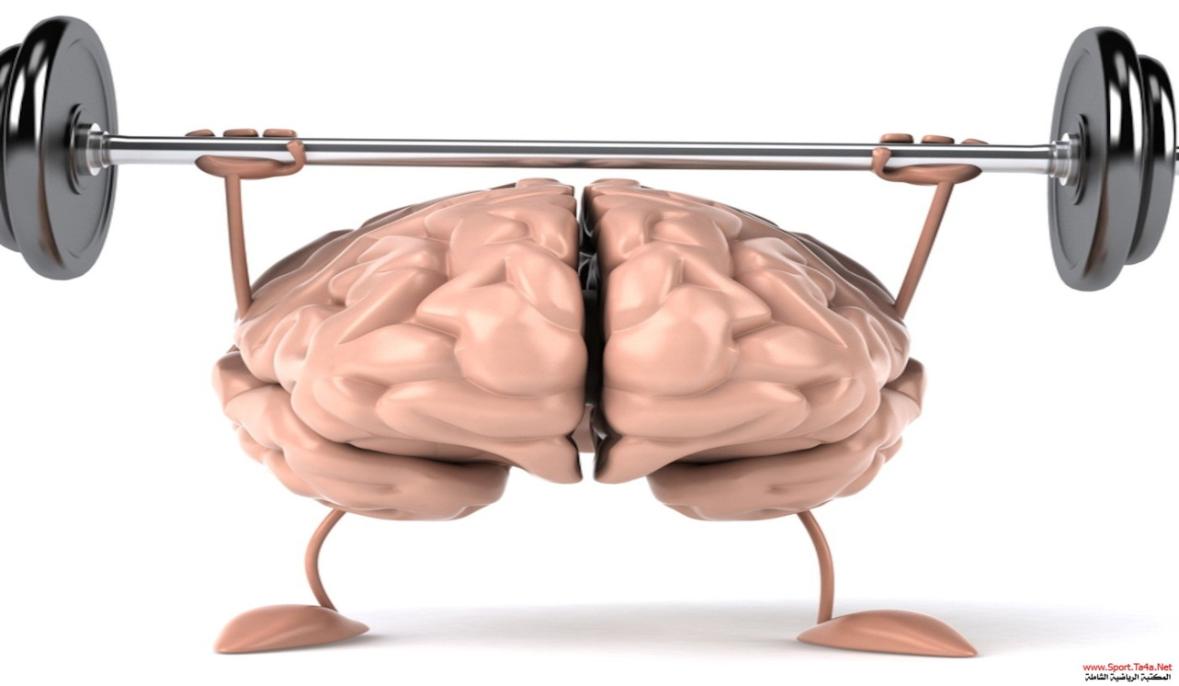
التدريب الذهني
التدريب الذهني : هو عملية اداء مهارة كاملة ولكن بدون ارسال اشارات حسية للعضلات المنفذة للأداء .

Slide 10
التعلم الأتقاني
التعلم الأتقاني : يعني الوصول بالمجموعة المتعلمة الى درجة الاتقان في التعلم والاداء قبل الانتقال الى تعلم مهارات اخرى اكثر تعقيد وصعوبة , وهذه الطريقة تأخذ بنظر الاعتبار الفروق الفردية بين افراد المجموعة الواحدة والفريق الواحد .
ان طريقة التعلم الأتقاني تتطلب التأكيد على العوامل التالية:-
1-زيادة التكرارات للأفراد اللذين لم يصلوا الى مرحة الاتقان.
2-تكوين مجموعات حسب الاخطاء المرتكبة اثناء الاداء .
3-استثمار الجيدين لمساعدة الاخرين.
4-اعطاء وقت اضافي وتكرارات اضافية للضعفاء .
5-استخدام مساعدين للمدرب لغرض الوصول الى مرحلة الاتقان.

